Slide 1
Kropp 5. trinn

Slide 2
Inngangsmusikk
Notes:
Sett på inngangsmusikk:
For Indre Østfold kommune: Waterloo.mp4
For eksterne kommuner: ABBA - Waterloo (Official Lyric Video) (youtube.com)
Vi rydder klasserom
Vi samles i ringen

Slide 3
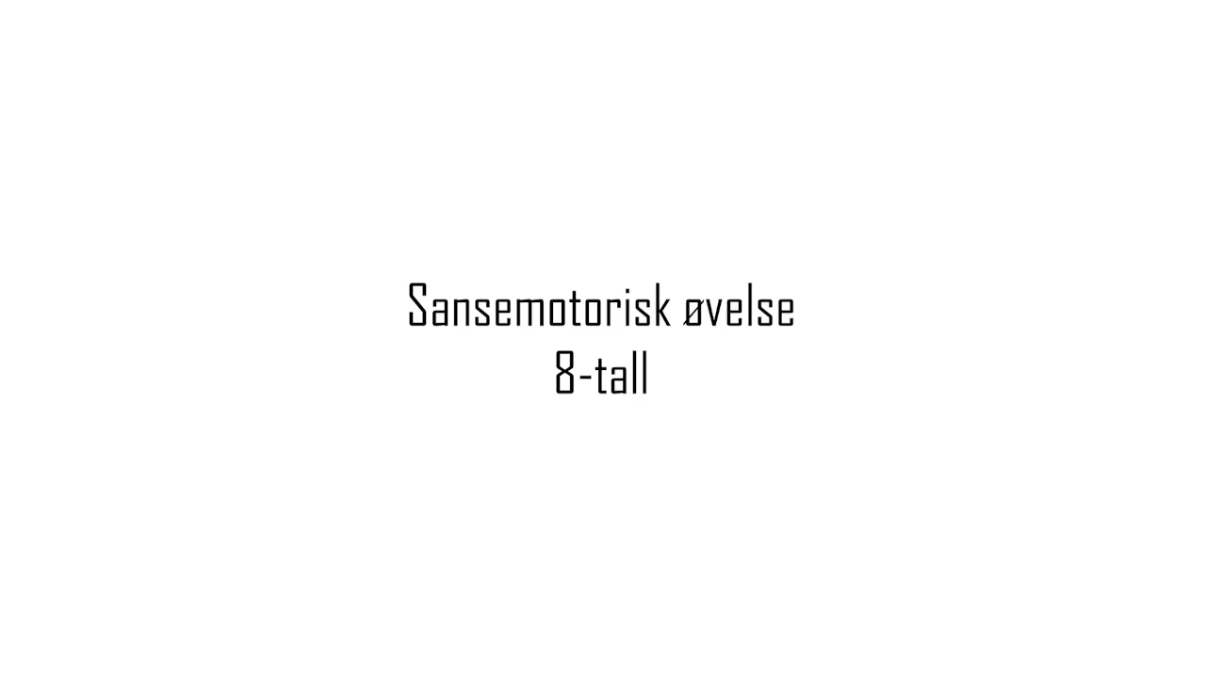
Notes:
Øvelsen heter “8-tall” https://play.mediaflow.com/ovp/11/76GBTO1MTN – trykk på «play-knappen» for å se filmen
Når du skal gjennomføre pusteøvelsen med elevene, velger du selv om du vil vise filmen eller om du modellerer selv.
Dersom du ønsker å benytte en annen øvelse, finner du flere eksempler på https://www.io.kommune.no/tjenester/skole-og-utdanning/robuste-barn/pust-og-bevegelse/

Slide 4
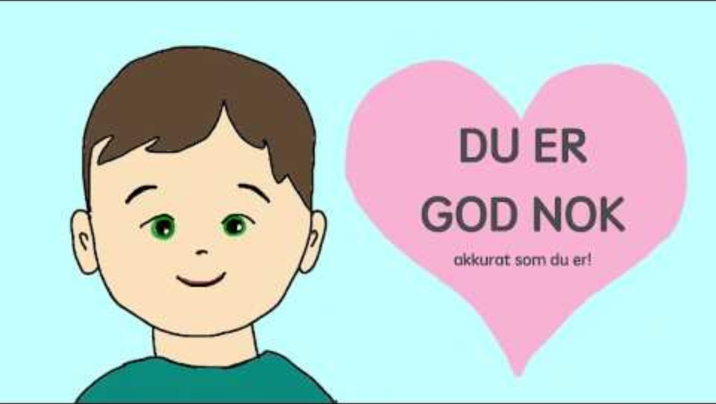
Notes:
Introduser tema: Temaet for filmen er pust og følelser. I denne filmen skal vi lære bedre måte å puste beroligende. Hvordan det å bruke pusten på en hensiktsmessig måte når følelser kan være vonde og vanskelige.
Vi ser film! Pust og følelser - https://www.youtube.com/watch?v=C2m_wIMtwuU
Varer 3. 30 minutter

Slide 5
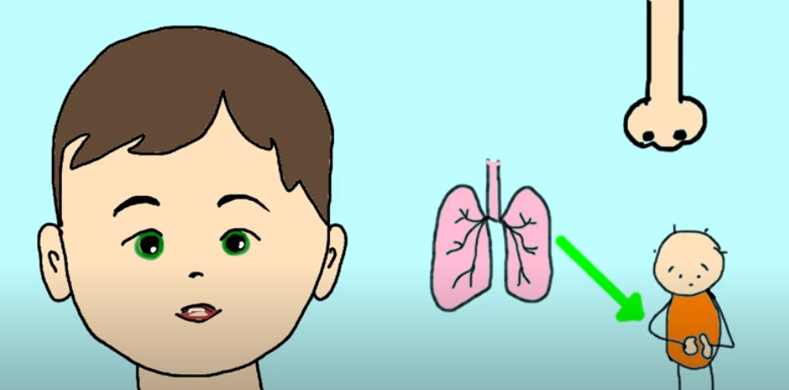
Hvordan er pusten din akkurat nå?
Notes:
Hvordan er pusten din akkurat nå?
La elevene komme med forslag, lærer kommer med forslag ved behov.
For eksempel:
Er pusten dypt ned i magen? Høyt opp i brystet? Rask? Rolig? Hva tror du er grunnen til at pusten din er som den er akkurat nå?
Ingen pust er feil. Kroppen puster av seg selv uten at vi tenker

Slide 6
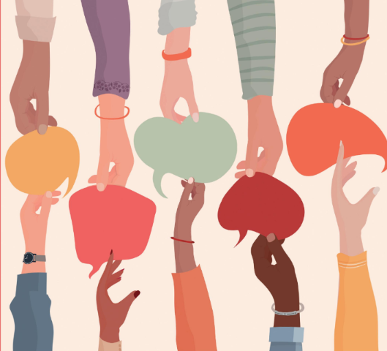
CL: Stå opp – sitt ned
Notes:
CL: Stå opp – sitt ned
Felles mål: Klassebygging, bevegelse, egen refleksjon, normalisering og alminneliggjøring.
Lærer kommer med en uttalelse (eksempler ser du lenger ned)
De som har opplevd dette/liker dette, reiser seg og blir stående
De som ikke har opplevd dette/ikke liker det, blir sittende.
Lærer kommer med ny uttalelse
De elevene som står, fortsetter å stå dersom uttalelsen fortsatt gjelder.
Elevene som sitter, reiser seg om uttalelsen passer, eller blir sittende.
Uttalelser til aktiviteten:
Jeg har hatt rask pust og kjent hjertet slå når jeg har følt meg redd – reflekter med samtale når elevene har tatt et standpunkt: Dere som sitter, hvordan kjennes det i kroppen for dere når dere er redd? (f.eks. anspent, stiv, kald, varm)
Jeg har hatt rask pust og kjent hjertet slå når jeg har følt meg glad – reflekter med samtale når elevene har tatt et standpunkt: Hva gjorde deg glad? Dere som sitter, hvordan kjennes det i kroppen for dere når dere er glade? (varm, kiler i magen, rolig pust/puls, lett i kroppen, avslappet)
Jeg har brukt kroppen og vært i bevegelse for å regulere følelsene mine - reflekter med samtale når elvene har tatt standpunkt: Hvordan føltes det i kroppen før dere var i aktivitet? Hva gjorde dere? Hvordan føltes det i kroppen når dere var ferdig med aktiviteten?
Jeg har brukt pusten for å roe ned kroppen og følelsene mine før – reflekter med samtale når elevene har tatt et standpunkt: Hva gjorde dere? Hvordan føltes det? For de som svarer nei: Er metoden vi lærte i dag noe du kan bruke om du skulle trenge det? I hvilke situasjoner kan denne metoden fungere for dere?

Slide 7
Vi leker!
Amøbeleken
Notes:
Amøbeleken
Formål: Humor og spenning
Beskrivelse: Stein – saks – papir lek. Alle starter på samme nivå på gulvet og krabber rundt som amøber. Du gjør stein-saks-papir med den som er nærmest. Dersom du vinner rykker du opp til neste nivå og blir dinosaur. Da gjør du stein-saks-papir med andre dinosaurer. Dersom du taper, rykker du ned ett hakk og blir amøbe igjen. Dersom du vinner, rykker du opp et hakk til menneske, så prins/prinsesse og til slutt konge/dronning.

Slide 8
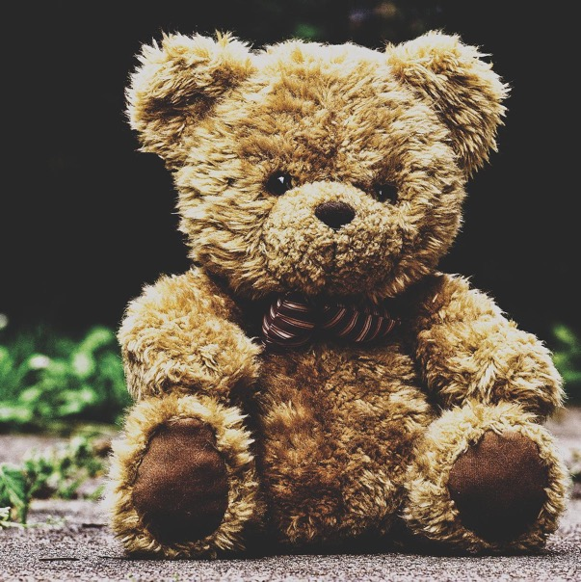
Vi oppsummer sammen i ringen
Hva likte du i dag?
Hva lærte du?
Hvorfor er dette viktig å snakke om?
Hva kan vi øve på?
Notes:
Vi setter oss i ringen og oppsummerer sammen.
Prosess: Sende en ball e.l. rundt i ringen. Alle får ordet etter tur. Elevene sier en ting hver. Det er helt fint å si det samme som de andre, eller noe annet. Vi tar et spørsmål av gangen.
Vi bytter spørsmål underveis, f. eks når 5-6 elever har svart.
Hva likte du i dag?
Hva lærte du?
Hvorfor er dette viktig?
Hva kan vi øve på?
Foto: Bildet er tatt av Bildet er tatt av Alexas_Fotos fra Pixabay

